Slide 1
Про підсумки комплексного вивчення стану роботи відділу освіти Первомайської районної державної адміністрації з питань реалізації державної політики у сфері дошкільної, загальної середньої та позашкільної освіти

Slide 2
Наказ Департаменту науки і освіти Харківської обласної державної адміністрації
від 24.09.2015 № 395
«Про комплексне вивчення стану роботи відділу освіти Первомайської районної державної адміністрації з питань реалізації державної політики у сфері дошкільної, загальної середньої та позашкільної освіти»

Slide 3
Організаційно-правові засади діяльності місцевого органу управління освітою
Складові діяльності | Ступінь прояву складових
Координація роботи місцевого органу управління освітою з районною державною адміністрацією (міською радою) та органами місцевого самоврядування | 1,0
Формування мережі навчальних закладів | 0,75
Нормативне забезпечення діяльності місцевого органу управління освітою | 1,0

Slide 4
Організаційно-правові засади діяльності місцевого органу управління освітою
вивчити можливість та вжити заходів щодо задоволення потреби у здобутті дошкільної освіти дітей шляхом удосконалення мережі навчальних закладів району;
вжити заходів щодо збільшення охопленням позашкільною освітою дітей та учнів району.

Slide 5
Окремі питання управлінської та контрольно-аналітичної діяльності
Складові діяльності | Ступінь прояву складових
Ведення ділової документації місцевого органу управління освітою | 0,75
Контрольно-аналітична діяльність місцевого органу управління освітою | 0,75
Державний нагляд за діяльністю навчальних закладів | 0,75
Організація та проведення атестації педагогічних кадрів | 0,75
Упровадження ЕДЕБО | 0,75

Slide 6
Окремі питання управлінської та контрольно-аналітичної діяльності
при оформленні вихідних документів використовувати затверджений бланк відділу освіти;
при формуванні порядку денного засідання колегій відділу освіти та нарад керівників навчальних закладів дотримуватися затверджених планів;
у плані роботи відділу освіти на 2016 рік передбачити перспективний план здійснення контролю за діяльністю навчальних закладів за напрямами діяльності;
при проведенні заходів державного нагляду не виконуються всі вимоги до оформлення відповідних документів
зауваження організації атестації педагогічних працівників у відділі освіти;
зауваження щодо порядку і стану заповнення бази ІСУО.

Slide 7
Ресурси та умови для організації діяльності відділу освіти та навчальних закладів
Складові діяльності | Ступінь прояву складових
Фінансування освітньої галузі | 0,75
Матеріально-технічне забезпечення освітньої галузі | 0,75
Охорона праці та безпека життєдіяльності | 0,75
Кадрове забезпечення | 0,75
Науково-методичне забезпечення діяльності навчальних закладів району | 0,75

Slide 8
Ресурси та умови для організації діяльності відділу освіти та навчальних закладів
не завершена робота по оформленню законодавчих документів на земельні ділянки 9 навчальних закладів;
не проведена обробка дерев’яних конструкцій дахового приміщення вогнетривким розчином;
навчальні заклади не в повному обсязі забезпечені первинними засобами пожежогасіння (вогнегасниками);
не дотримується вимоги Закону України «Про загальну середню освіту», у частині призначення педагогічних працівників, які не мають відповідної вищої освіти.

Slide 9
Науково-методичне забезпечення діяльності навчальних закладів
недостатньо використовуються сучасні форми роботи в рамках діяльності методичних об’єднань;
недостатньо уваги приділяється підготовці до участі в інтелектуальних змаганнях;
працюють не за фахом 10 (4,3 %) учителів ЗНЗ;
викладають 2 та більше предметів 120 (52,1 %) учителів: 2 предмети – 51 учитель (42,5 %), 3 предмети – 31 (25,8 %), 4 предмети – 30 (25 %), 5 предметів – 4 (3,3 %), 6 предметів – 4 (3,3 %);
у районі не створено Центр практичної психології і соціальної роботи;
у навчальних закладах району відсутні соціальні педагоги;
у позашкільних навчальних закладах відсутні практичні психологи.

Slide 10
Діяльність місцевого органу управління освітою та навчальних закладів
Складові діяльності | Ступінь прояву складових
Функціонування та розвиток системи дошкільної освіти | 0,75
Функціонування та розвиток системи загальної середньої освіти | 0,75
Функціонування та розвиток системи позашкільної освіти | 0,75
Організація та проведення роботи з фізичної культури та спорту | 1,0
Організація роботи з питань цивільного захисту та вивчення предмета «Захист Вітчизни» | 0,75

Slide 11
Діяльність місцевого органу управління освітою та навчальних закладів
ДОШКІЛЬНА ОСВІТА:
дошкільною освітою в ДНЗ охоплено лише 60 % дітей віком від 1 до 6 років при наявності достатньої кількості місць у функціонуючих закладах;
не дотримано вимог ст. 31 Закону України «Про дошкільну освіту» щодо призначення на посаду керівника дошкільного навчального закладу) у дошкільних навчальних закладах;
виявлено невідповідність назви Грушинського ДНЗ у статуті, на вивісці та штампом і печаткою;
виявлено порушення у веденні ділової документації дошкільних навчальних закладів;
- не забезпечено виконання змісту Базового компонента дошкільної освіти за освітньою лінією «Дитина у світі культури» через відсутність у 9 ДНЗ у штатному розписі посади музичного керівника;
у штатному розписі 10 дошкільних навчальних закладів не введено посаду старшої медичної сестри;
середній показник виконання натуральних норм харчування за ІІІ квартал 2015 року становить 71,7 % .

Slide 12
Функціонування та розвиток
системи загальної середньої освіти
Реалізація права громадян на здобуття повної загальної середньої освіти | Організаційний та нормативний супровід охоплення дітей навчанням | 1,00
 | Організаційний та нормативний супровід навчання учнів за індивідуальною формою | 0,75
 | Організація навчання за вечірньою (заочною) та екстернатною формами навчання | 1,00
Зміст та якість загальної середньої освіти | Нормативність та аналіз змісту робочих навчальних планів загальноосвітніх навчальних закладів | 0,75
 | Організаційний та нормативний супровід профільного навчання | 0,75
 | Організаційний та нормативний супровід роботи з обдарованими і талановитими учнями | 1,00
Охорона та зміцнення здоров’я учнів | Організаційний та нормативний супровід медичного обслуговування | 1,00
 | Організаційний та нормативний супровід харчування | 1,00
 | Організаційний та нормативний супровід оздоровлення дітей та підлітків | 1,00
Виховна робота та профілактика злочинності та соціальний захист учнів | Організаційний та нормативний супровід виховної роботи | 0,75
 | Організаційний та нормативний супровід роботи з профілактики злочинності та соціального захисту учнів | 1,00
Ведення діловодства у загальноосвітніх навчальних закладах | Документування діяльності та загальні вимоги до складення та оформлення документів загальноосвітніх навчальних закладів | 0,50
 | Особливі вимоги складення деяких видів документів | 0,75
 | Реєстрація документів | 0,75
 | Складення номенклатури та формування справ | 0,50
 | Зберігання та знищення документів | 0,75
Разом |  | 0,87

Slide 13
Організація роботи з питань
цивільного захисту та вивчення предмета
«Захист Вітчизни»
оновити Карту району з позначеними на ній місцями розташування закладу, можливої техногенної, природної, екологічної небезпеки;
доопрацювати матеріали організації укриття і безпечного розміщення учнів і персоналу у разі виникнення надзвичайної ситуації техногенного і природного характеру;
ужити додаткових заходів з метою удосконалення роботи з районним військовим комісаріатом щодо військово-патріотичного виховання учнівської молоді;
удосконавлюваьти матеріально-технічну базу кабінетів «Захист Вітчизни».

Slide 14
Результативність діяльності місцевого органу управління освітою та навчальних закладів
Складові діяльності | Ступінь прояву складових
Рівень навчальних досягнень учнів за результатами контрольних робіт | 0,50
Результати ДПА | 0,50
Об’єктивність нагородження учнів медалями | 0,75
Результативність участі учнів в олімпіадах | 0,50
Результативність участі учнів у МАН | 0,75
Результативність участі у змаганнях | 1
Результативність фахових конкурсів | 0,75
Результативність ЗНО | 0,50

Slide 15
Порівняльний аналіз результатів експертних
контрольних робіт і результатів тематичного
оцінювання початкова школа
Назва ЗНЗ | Кількість учнів | Середній бал із предмета |  | Розбіжність (у балах)
 |  | За підсумками тематичного оцінювання | За підсумками експертних контрольних робіт
Берецький НВК | 6 | 5,16 | 5,00 | –0,16
Біляївський НВК | 14 | 7,14 | 8,28 | +1,13
Михайлівский НВК | 5 | 8,00 | 8,00 | 0,00
Правдинський НВК | 8 | 6,12 | 8,00 | +1,88
Ржавчицька ЗОШ І-ІІ ст. | 5 | 6,80 | 8,60 | +1,80
Червонознаменівська ЗОШ І-ІІІ ст. | 4 | 9,50 | 10,25 | +0,75
Шульська ЗОШ І-ІІ ст. | 4 | 5,75 | 6,50 | +0,75

Slide 16
Порівняльний аналіз результатів експертних
контрольних робіт і результатів тематичного оцінювання основна школа (предмети)
Назва навчального предмета | К-сть учнів за списком | Кількість учнів, які виконували роботу | Відсоток присутніх | Середній бал |  | Розбіж-ність (у балах)
 |  |  |  | За підсумками тематичного оцінювання | За підсумками експертних контрольних робіт
Українська мова | 43 | 34 | 79% | 6,67 | 6,24 | -0,44
Англійська мова | 34 | 30 | 88% | 6,85 | 4,50 | -2,35
Німецька мова | 5 | 5 | 100% | 7,40 | 8,00 | 0,60
Історія | 70 | 57 | 81% | 6,71 | 6,68 | -0,03
Математика | 51 | 48 | 94% | 5,82 | 5,81 | -0,01
Біологія | 16 | 16 | 100% | 7,44 | 7,63 | 0,19
Хімія | 13 | 9 | 69% | 5,00 | 5,00 | 0,00
Фізика | 12 | 10 | 83% | 6,00 | 5,30 | -0,70
Географія | 12 | 9 | 75% | 6,25 | 7,00 | 0,75

Slide 17
Порівняльний аналіз результатів експертних
контрольних робіт і результатів тематичного оцінювання основна школа (навчальні заклади)
Назва ЗНЗ | Середній бал по закладу |  | Розбіжність (у балах)
 | За підсумками тематичного оцінювання | За підсумками експертних контрольних робіт
Берецький НВК | 4,78 | 5,25 | 0,48
Біляївський НВК | 6,53 | 6,82 | 0,29
Більшовицька гімназія | 7,12 | 6,35 | –0,46
Грушинська ЗОШ І-ІІІ ст. | 6,56 | 4,89 | –1,67
Миронівська ЗОШ І-ІІІ ст. | 5,63 | 3,45 | –1,46
Михайлівский НВК | 7,45 | 7,60 | 0,15
Одрадівський НВК | 6,95 | 6,65 | –0,20
Олексіївська ЗОШ І-ІІІ ст. | 5,60 | 5,65 | 0,03
Правдинський НВК | 6,13 | 5,38 | –0,75
Ржавчицька ЗОШ І-ІІ ст. | 7,10 | 6,95 | –0,15
Червонознаменівська ЗОШ І-ІІІ ст. | 6,19 | 6,71 | 0,58
Шульська ЗОШ І-ІІ ст. | 7,30 | 5,56 | –1,74

Slide 18
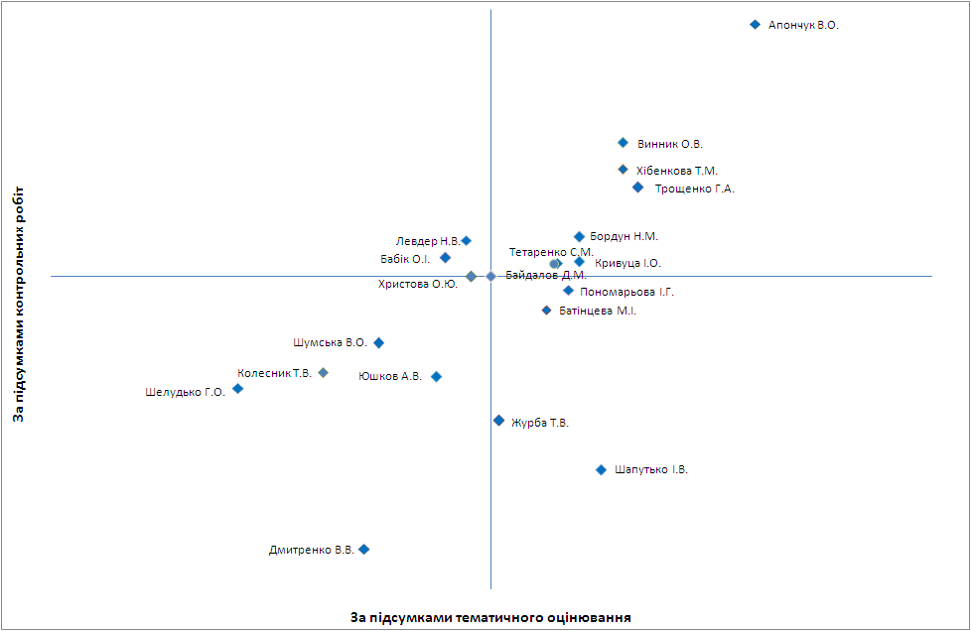
Рівень навчальних досягнень учнів за
результатами контрольних випробувань

Slide 19
Результативність участі учнів у Всеукраїнських учнівських олімпіадах
Навчальний рік | Загальнокомандне місце по області | Місце серед сільських районів | Кількість учасників | Кількість переможців
2012/2013 | 24 | 17 | 40 | 10
2013/2014 | 36 | 19 | 46 | 11
2014/2015 | 40 | 20 | 36 | 4

Slide 20
Результативність участі учнів у Всеукраїнських учнівських олімпіадах

Slide 21
Загальний висновок
ДОСТАТНІЙ РІВЕНЬ
(К – 0,75)
Високий рівень – 1,00 – 0,95;
Достатній рівень – 0,94 – 0,65;
Середній рівень – 0,64 – 0,35;
Низький рівень – 0,34 – 0,00

